Slide 1

Khởi động
Khởi động

Slide 2


Slide 3

Bài 18
SO SÁNH CÁC SỐ THẬP PHÂN
SO SÁNH CÁC SỐ THẬP PHÂN
(Tiết 2)
(Tiết 2)

Slide 4
THỰC HÀNH, LUYỆN TẬP

Slide 5
3. a) Tìm chữ số thích hợp cho ô :
?
0
5,6 4 < 5,614
?
?
3. b) Tìm số tự nhiên thích hợp cho ô :
84,97 < < 85,14
85
0,9 < < 1,2
?
1
?

Slide 6
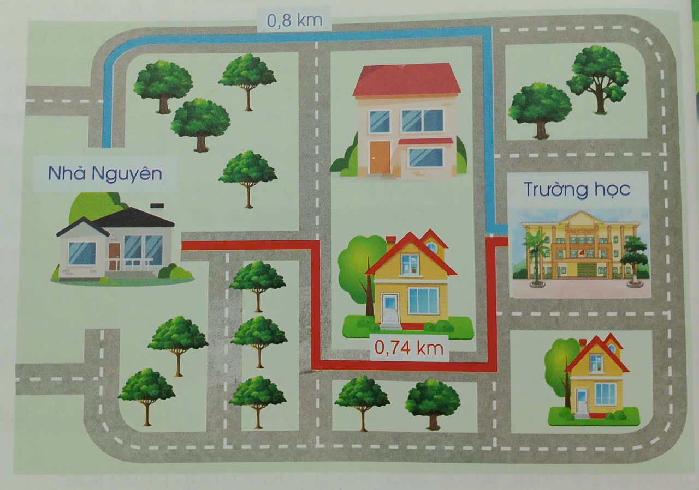
4. Nguyên muốn chọn con đường ngắn hơn để đi bộ từ nhà đến trường. Theo em, Nguyên nên chọn con đường tô màu đỏ hay màu xanh?

Slide 7
Nguyên nên chọn con đường tô màu đỏ.
* Quan sát tranh ta thấy: Đường màu xanh dài 0,8 km, con đường màu đỏ dài 0,74.
* So sánh: 0,8 và 0,74 ta thấy 0,8> 0,74
* Nên con đường màu đỏ ngắn hơn.

Slide 8
4. Thời gian chạy hết 100 m của ba bạn Khoa, Châu, Thư lần lượt là: 18,48 giây; 18,40 giây; 18,58 giây. Em hãy cho biết ai là người về đích đầu tiên.
- So sánh và sắp xếp các số theo thứ tự từ lớn đến bé là: 18,58 giây; 18,48 giây; 18,40 giây
- Vậy nên: Thư là người về đích đầu tiên.

Slide 9
VẬN DỤNG

Slide 10
6.
a) Em hãy hỏi chiều cao của mọi người trong gia đình và ghi lại.
Ví dụ: Mẹ cao 1,56 m
b) Viết tên các thành viên trong gia đình em theo thứ tự từ người thấp nhất đến người cao nhất.

Slide 11
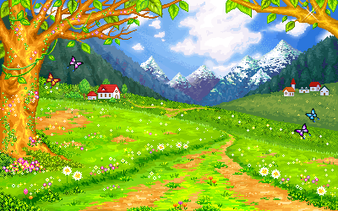

Tiết học đến đây là hết rồi!
Các em về nhà chuẩn bị bài 19 nhé!

